Slide 1




Sergio Andrés Vargas Acosta
Microsoft Certified Solution Developer
Blog: unespacioparanet.com
@serandvaraco
Github serandvaraco
microsoft.com/cognitive

Slide 2
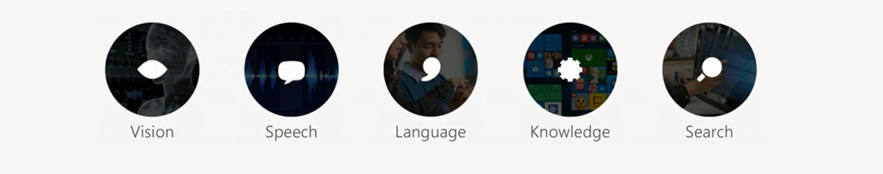
Microsoft Cognitive Services

Slide 3
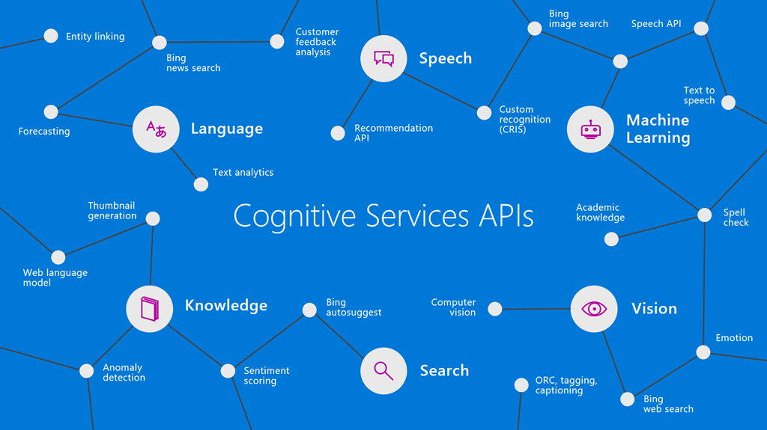

Slide 4








¿Por qué Microsoft Cognitive Services ?
Fácil
Flexible
Comunidad

Slide 5
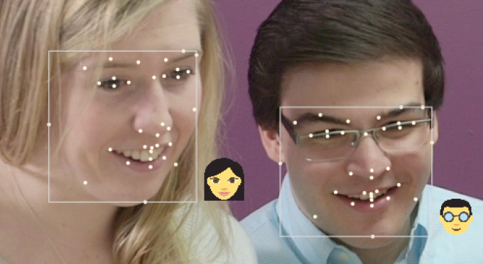
Extrae características de la emoción de una persona a partir de una fotografía o video.
Emotion API
https://www.microsoft.com/cognitive-services/en-us/emotion-api

Slide 6
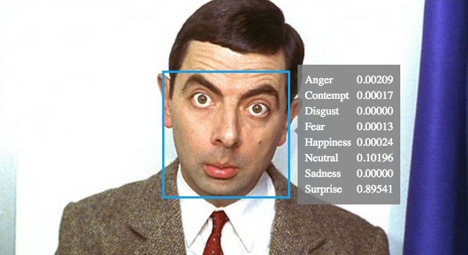
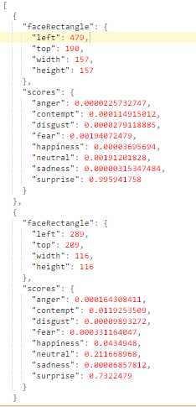
8 Emociones
Ira
Desprecio
Disgusto
Temor
Felicidad
Neutralidad
Tristeza
Sorpresa

Slide 7

Computer Visio
Permite analizar las imágenes expuestas
https://www.microsoft.com/cognitive-services/en-us/computer-vision-api

Slide 8
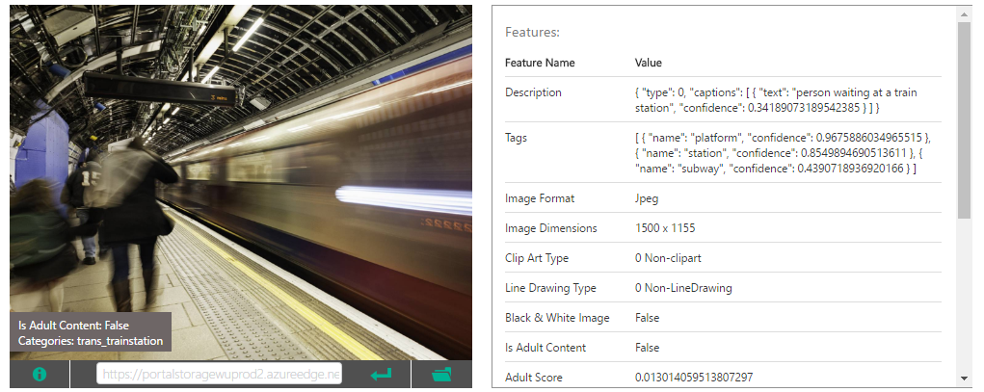
Acceso Fácil mediante un JSON

Slide 9

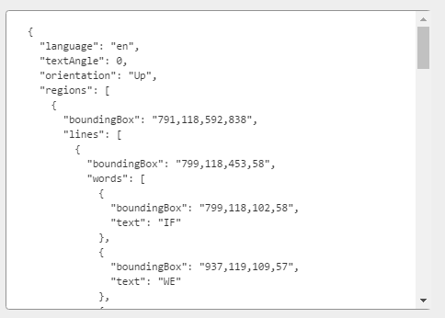



Slide 10
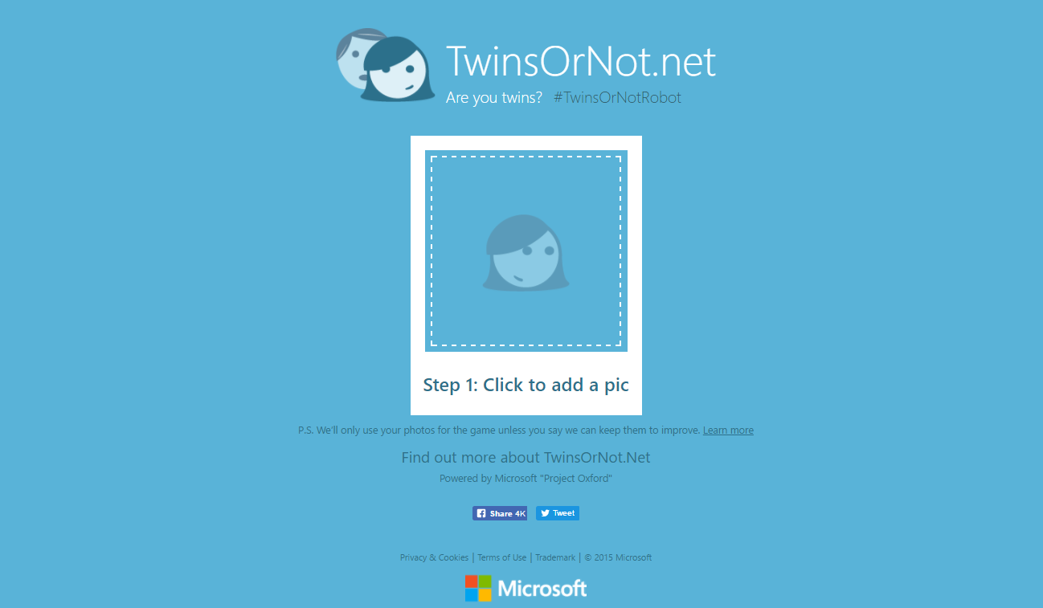

Slide 11
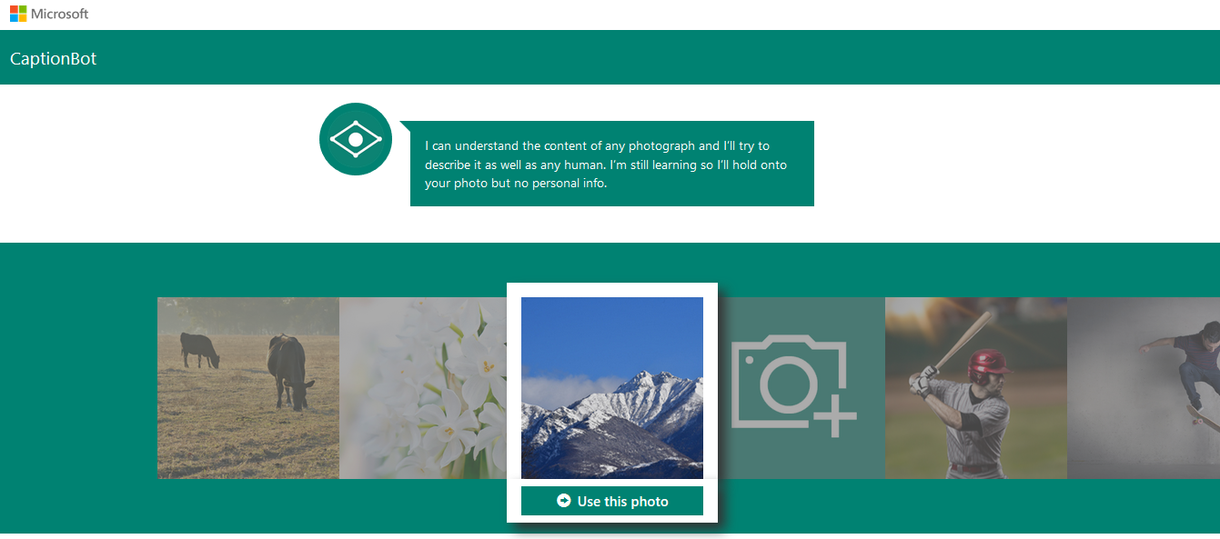
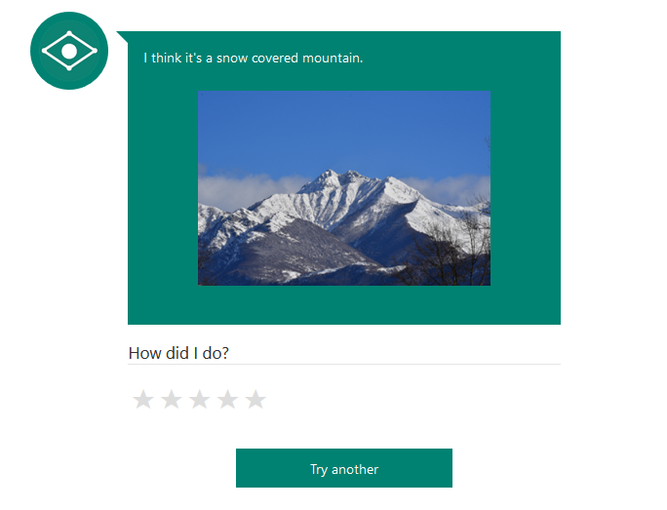

Slide 12
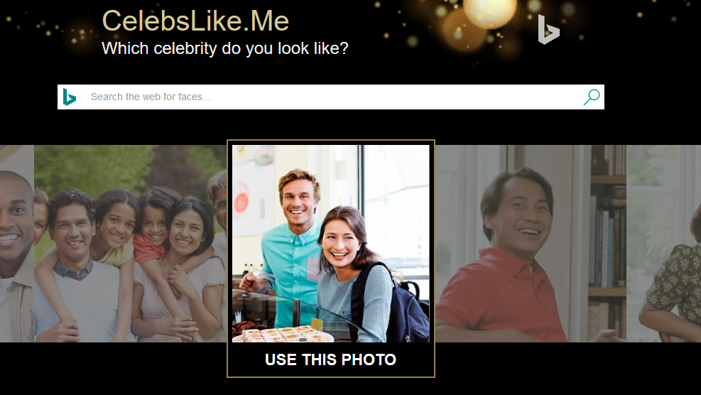
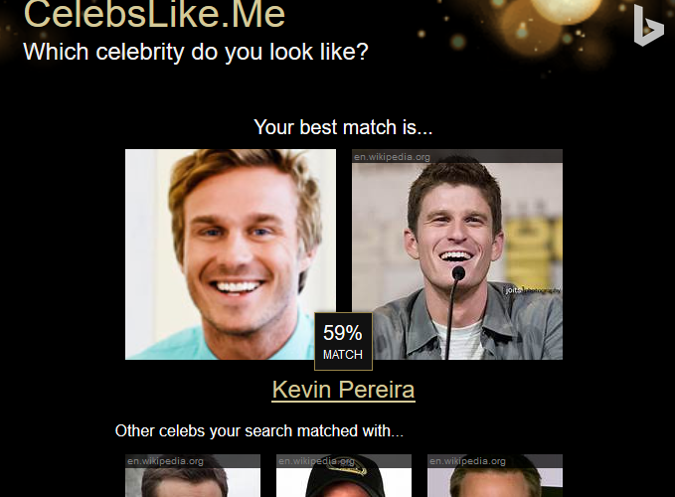

Slide 13


Usado para verificación de identidad

Slide 14

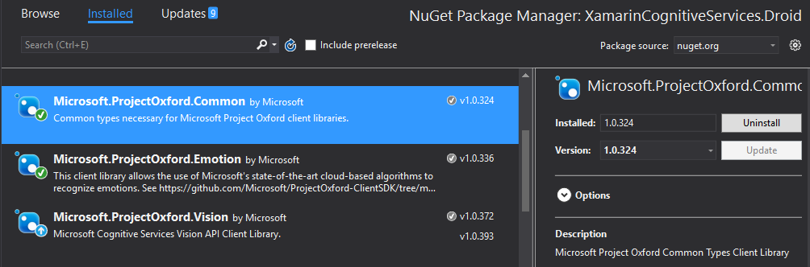
¿Qué paquetes necesito?
https://azure.microsoft.com/es-es/try/cognitive-services/my-apis/

Slide 15
Sergio Andrés Vargas Acosta
Microsoft Certified Solution Developer
https://github.com/serandvaraco
http://unespacioparanet.com
@serandvaraco

